Slide 1
Computer Vision Training
21-02-2020

Slide 2

Millennials.ai
Millennials.ai is a research based Artificial Intelligence (A.I.) company with a focus on middle large companies already using their data to efficiently execute their business proposition. They integrate custom made algorithms and machine learning into existing business processes to optimize the value of your business data.

Slide 3
Wie ben ik?
MSc Artificial Intelligence aan Universiteit van Amsterdam
Natural Language Processing Engineer bij Attendi

Slide 4
Inhoudsopgave
Introductie
Deel I
Image Filtering
Network Layers
Convolutional Neural Networks
Data tekort
Assignment 1
Deel II
Introduction to Generative Models
Variational Autoencoders
Generative Adversarial Networks
Assignment 2

Slide 5
Introductie

Slide 6
Wat is Computer Vision?
Computer Elektronische machine die bepaalde processen en operaties kan uitvoeren op basis van een set instructies, gestuurd door hardware of software
Vision Het begrijpen van een lokale omgeving door de belichting van objecten door het lichtspectrum
Computer Vision
Machines die proberen te begrijpen wat ze zien om een bepaald doel te bereiken
Het proces waarbij een machine of systeem een begrip van visuele informatie krijgt door (een) algoritme(s) te runnen op de gegeven informatie

Slide 7
Voorbeelden van applicaties
Optical character recognition: Afbeeldingen van tekst vertalen naar een vorm die kan worden begrepen door een machine Handgeschreven postcodes op brieven herkennen
Object detection: Objecten identificeren in foto’s en video’s Tellen van auto’s
Fingerprint recognition: Pattern information van een vingerprint gebruiken om een vergelijking te maken tussen een source en target vingerprint Automatische toegangsverlening

Slide 8
Computer Vision Approaches
Bottom-up
Gebruikt het begrip van verzamelde informatie om verder begrip te ontwikkelen over een arbitraire observatie
Al het verzamelde begrip leidt naar een oplossing of een algemeen begrip van het geheel van de observatie
Top-down
Gebruikt achtergrondkennis om begrip te produceren over een observatie
Achtergrondkennis wordt gebruikt als referential guide om parameters te selecteren die een model passen

Slide 9
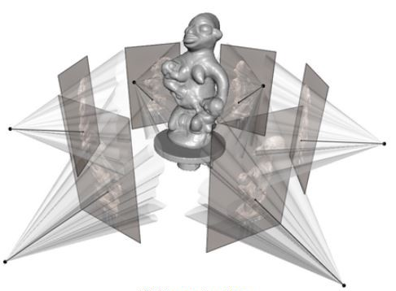
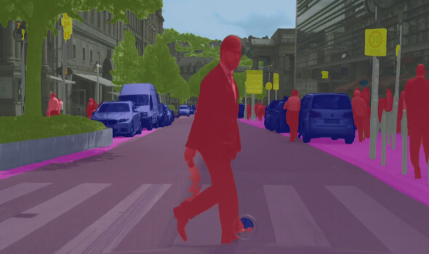
Computer Vision Approaches
Automatisch begrijpen van foto’s en video’s:
Bottom-up: Eigenschappen berekenen van de 3D wereld van visuele data Image processing, 3D reconstruction
Top-down: Algoritmes en representaties die computers objecten, mensen, scènes en activiteiten laten herkennen Segmentation, image classification, object detection

Slide 10
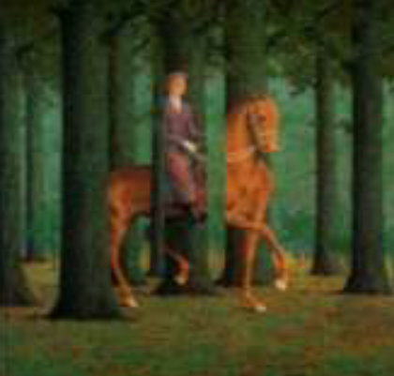
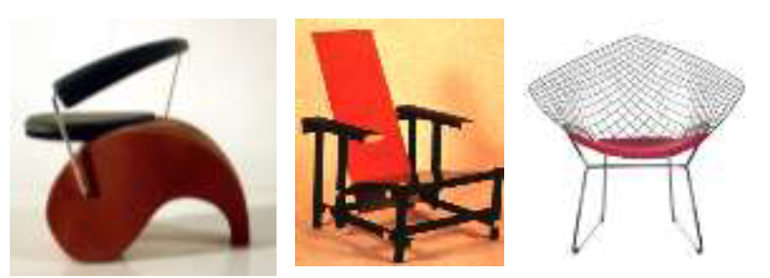
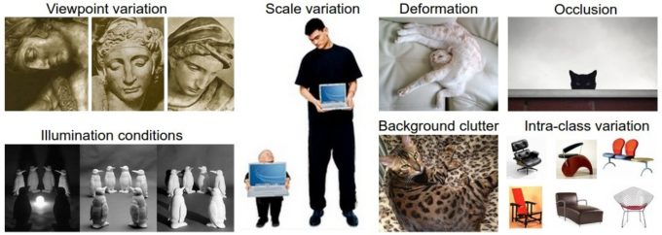
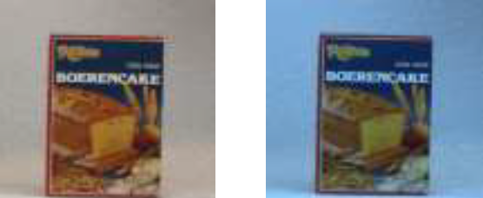
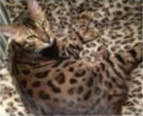
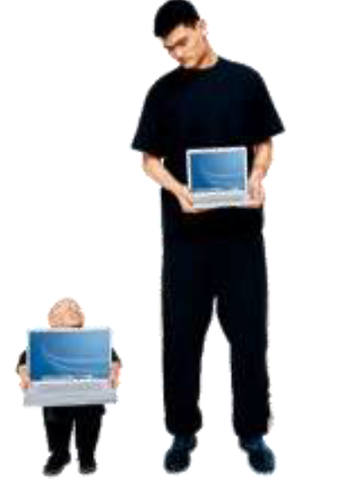
Wat maakt Computer Vision ingewikkeld?
Viewpoint variation
Illumination change
Occlusion
Background clutter
Appearance change
Orientation and scale
Notes:
Viewpoint variation. A single instance of an object can be oriented in many ways with respect to the camera.
Illumination conditions. The effects of illumination are drastic on the pixel level.
Occlusion. The objects of interest can be occluded. Sometimes only a small portion of an object (as little as few pixels) could be visible.
Background clutter. The objects of interest may blend into their environment, making them hard to identify.
Appearance change. The classes of interest can often be relatively broad, such as chair. There are many different types of these objects, each with their own appearance.
Scale variation. Visual classes often exhibit variation in their size (size in the real world, not only in terms of their extent in the image).

Slide 11
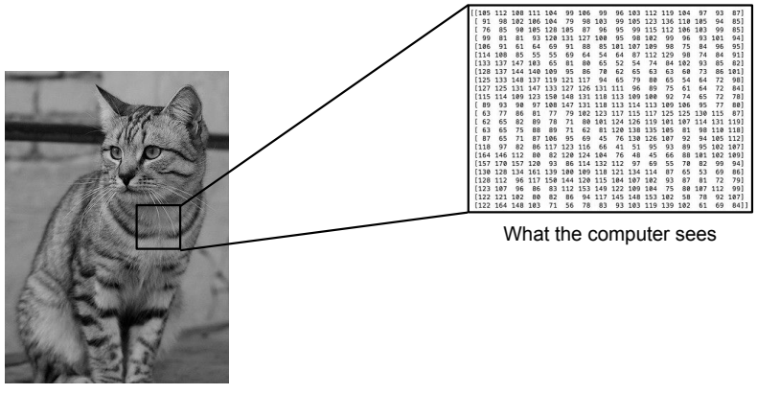
Wat is een zwart-wit afbeelding?
Afbeelding bestaat uit 3 dimensies Hoogte, breedte, aantal kleurkanalen
Zwart-wit: 1 kleurkanaal
Elk getal representeert een bepaalde grijswaarde intensiteit
[0, 255] / [0, 1]

Slide 12
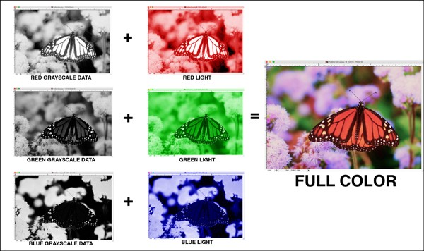
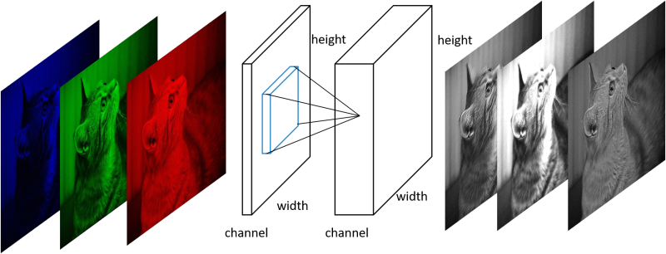
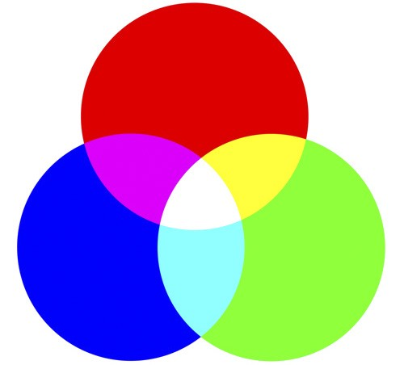
Wat is een kleurafbeelding?
3 kleurkanalen
Pixels een combinatie van Rood, Groen en Blauw (RGB)
100x100 kleurafbeelding = 100x100x3 = 30,000 getallen
30,000 getallen tussen 0-255: Is dit een hond of een kat?

Slide 13
Image Filtering

Slide 14
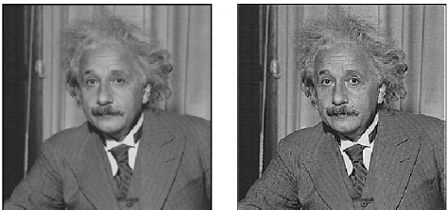
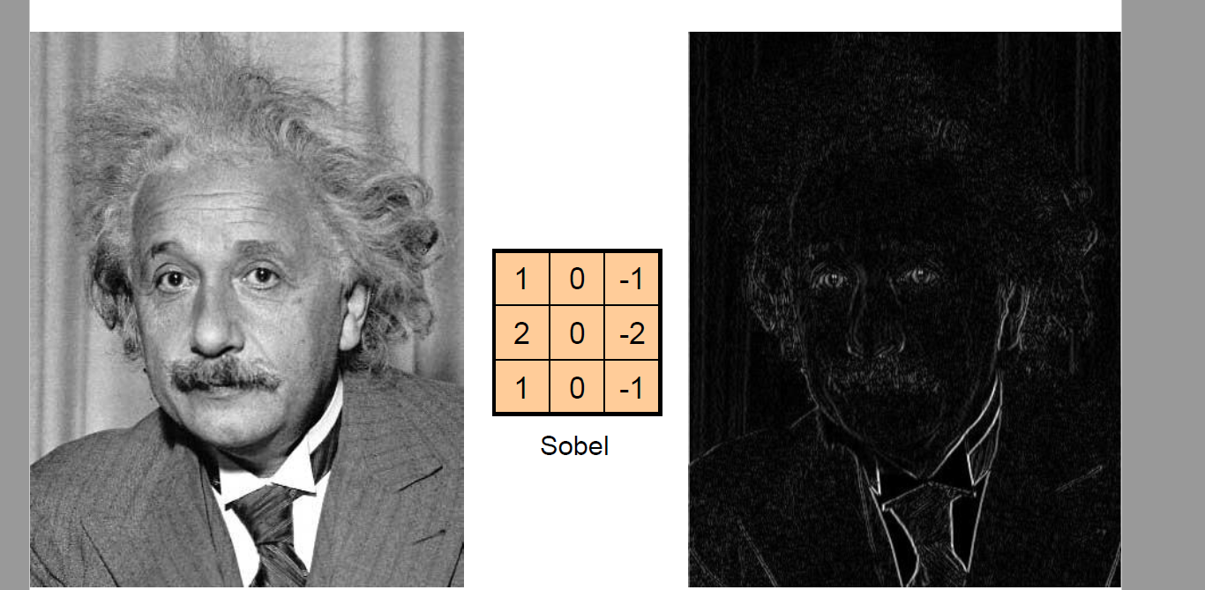
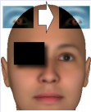
Applicaties
Enhancement Noise reduction, sharpening, resizing
Information extraction Textures, edges
Pattern detection Template matching

Slide 15
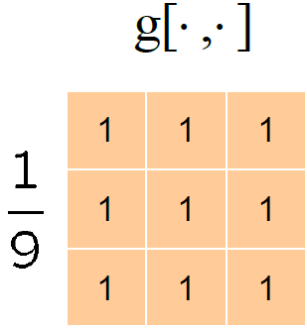
Box Filter
Vervangt iedere pixel met het gemiddelde van zijn neighbourhood

Slide 16
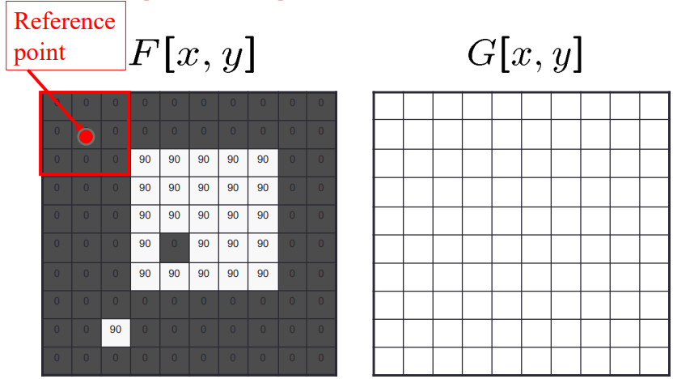
Box Filter

Slide 17
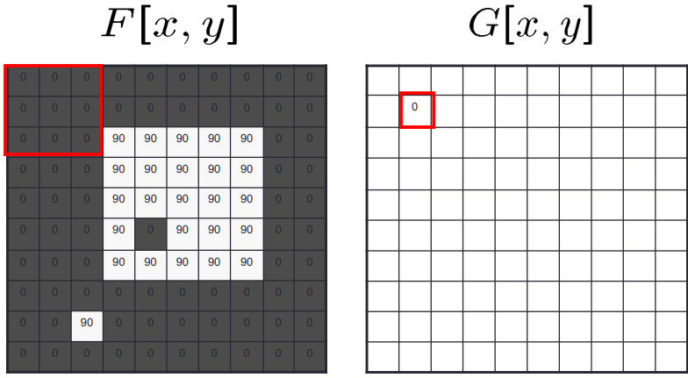
Box Filter

Slide 18
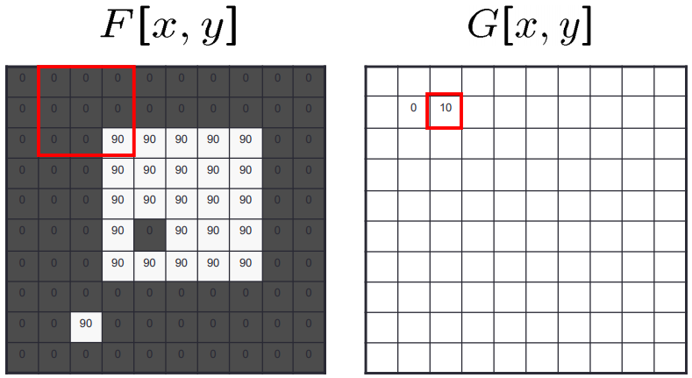
Box Filter

Slide 19
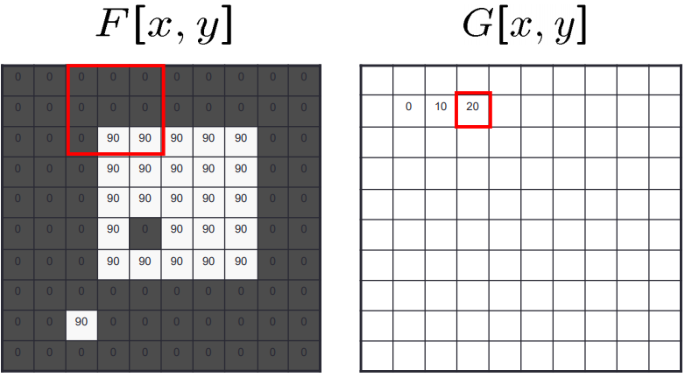
Box Filter

Slide 20
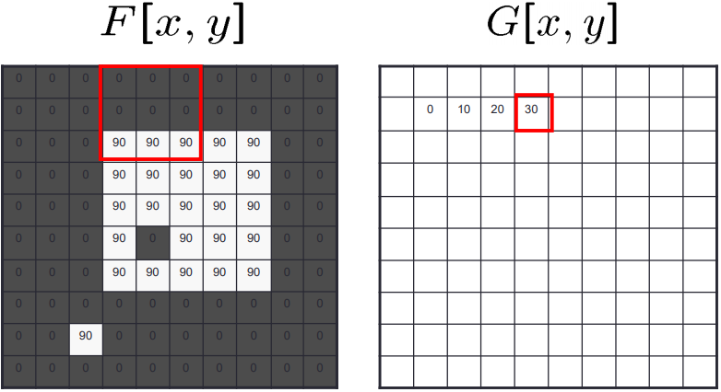
Box Filter

Slide 21
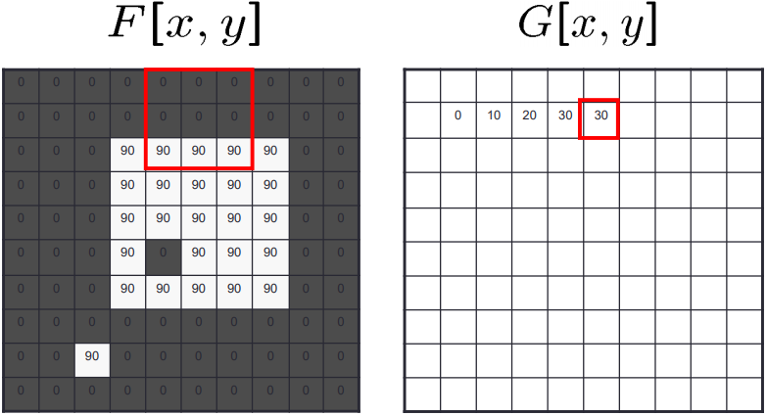
Box Filter

Slide 22
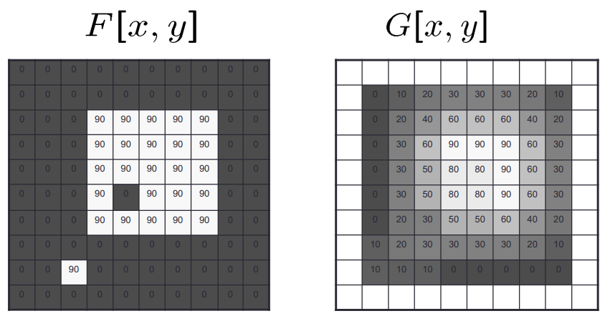
Box Filter

Slide 23
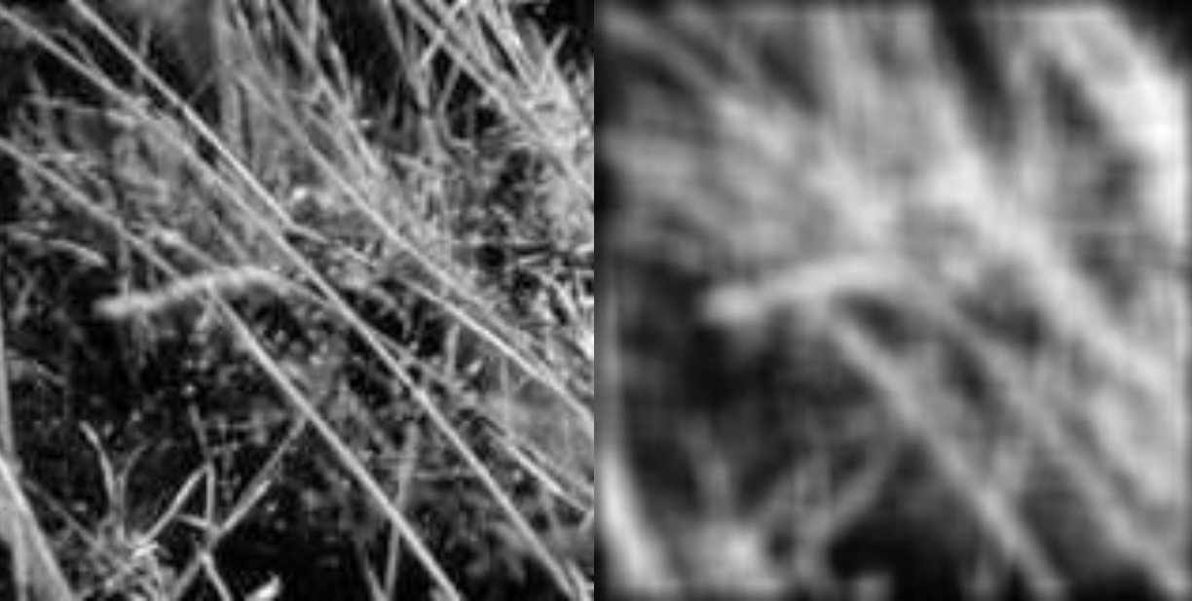
Box Filter

Slide 24
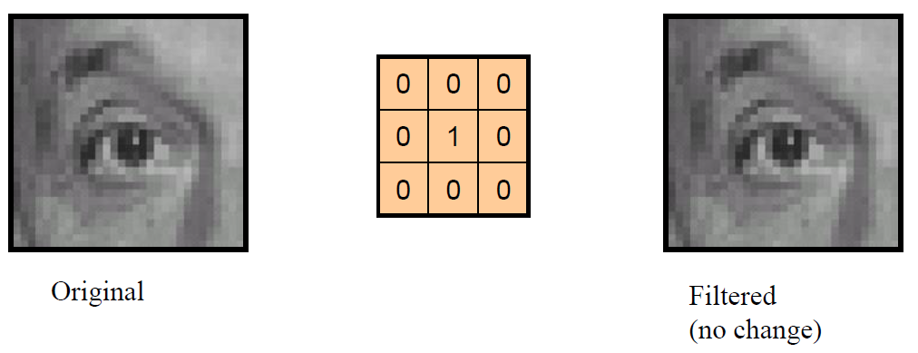
Identity Filter

Slide 25
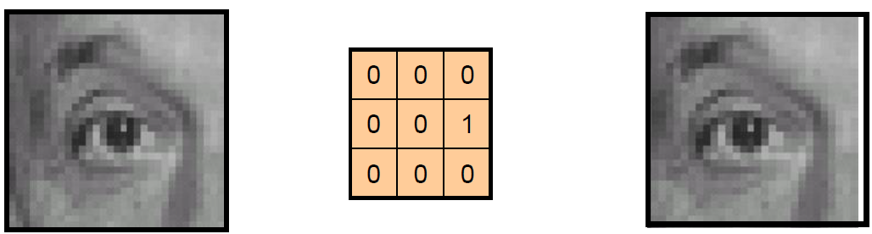
Shifting Filter

Slide 26
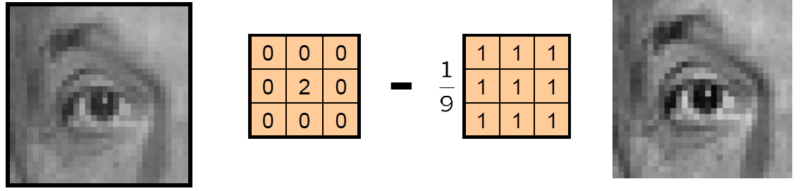
Sharpening Filter
Accentueert de verschillen met het lokale gemiddelde

Slide 27
Sobel Filter (verticaal)

Slide 28
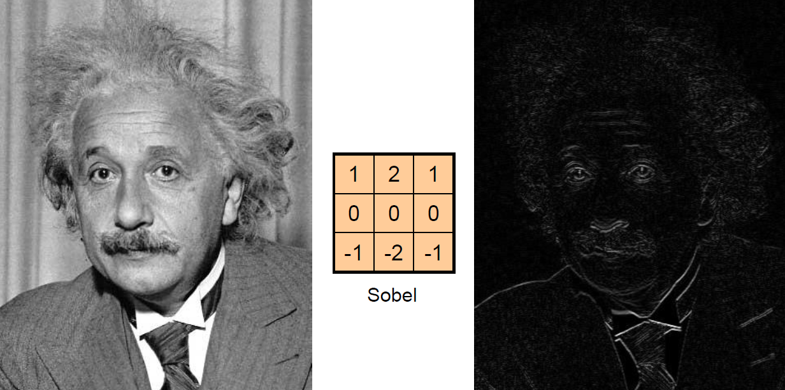
Sobel Filter (horizontaal)

Slide 29
Network Layers

Slide 30
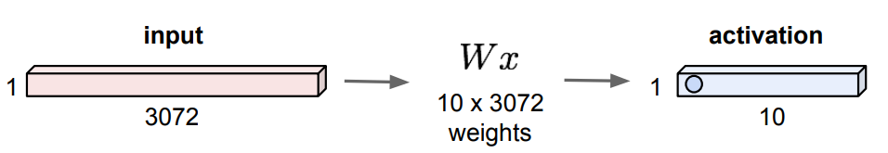
Fully Connected Layer
32x32x3 input afbeelding -> reshape naar 3072x1

Slide 31
Fully Connected Layer
32x32x3 input afbeelding -> reshape naar 3072x1
Geeft 1 getal: dot product tussen een rij van W en de input (3072-dimensionaal dot product)

Slide 32
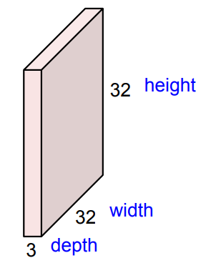
Convolutional Layer
32x32x3 input afbeelding (behoudt de spatial structure)

Slide 33
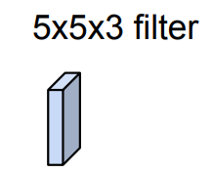
Convolutional Layer
32x32x3 input afbeelding (behoudt de spatial structure)
Convolve het filter met de afbeelding (slide het filter over de afbeelding, bereken dot producten)

Slide 34
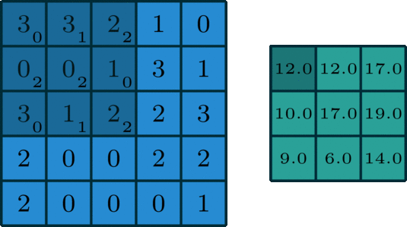
Convolutional Layer
Wordt gebruikt om features in een afbeelding te matchen
Filter
2 | 1 | 0
0 | 2 | 2
2 | 1 | 0
Notes:
A kernel slides across the input feature map. At each location, the product between each element of the kernel and the input element it overlaps is computed, the results are summed up to obtain the output in the current location. The final outputs of this procedure are called output feature maps. If there are multiple input feature maps, the kernel will have to be 3D, or each of the feature maps will be convolved with a distinct kernel and the resulting feature maps will be summed up elementwise to produce the output feature map.

Slide 35
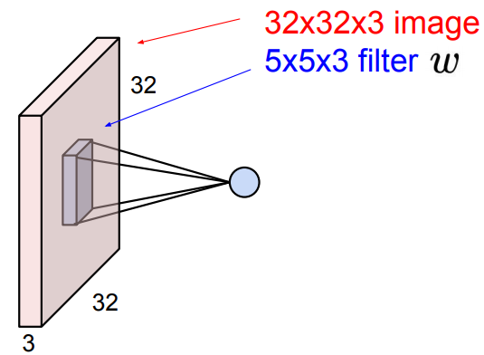
Convolutional Layer
Geeft 1 getal: dot product tussen het filter en een 5x5x3 deel van de input afbeelding (5x5x3 = 75=dimensionaal dot product)

Slide 36

Padding
Zorgt dat ook de edges van de input worden meegenomen

Slide 37

Stride
Verkleint de output size

Slide 38
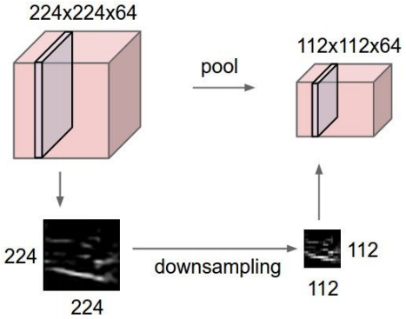
Pooling Layer
Verkleint de representaties
Behoudt de belangrijkste informatie

Slide 39
Max Pooling
Neem het hoogste getal
Bijvoorbeeld: 2x2 max pooling filter
1 | 1 | 2 | 4
5 | 6 | 7 | 8
3 | 2 | 1 | 0
1 | 2 | 3 | 4
6 | 7 | 8
6 | 7 | 8
3 | 3 | 4

Slide 40
Max Pooling
Neem het hoogste getal
Bijvoorbeeld: 2x2 max pooling filter met stride 2
1 | 1 | 2 | 4
5 | 6 | 7 | 8
3 | 2 | 1 | 0
1 | 2 | 3 | 4
6 | 8
3 | 4

Slide 41
Average Pooling
Neem het gemiddelde getal
Bijvoorbeeld: 2x2 avg pooling filter met stride 2
1 | 1 | 2 | 4
5 | 6 | 7 | 8
3 | 2 | 1 | 0
1 | 2 | 3 | 4
3,25 | 5,25
2 | 2

Slide 42
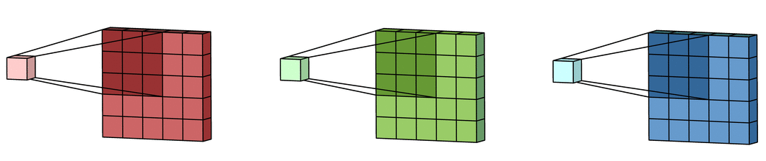
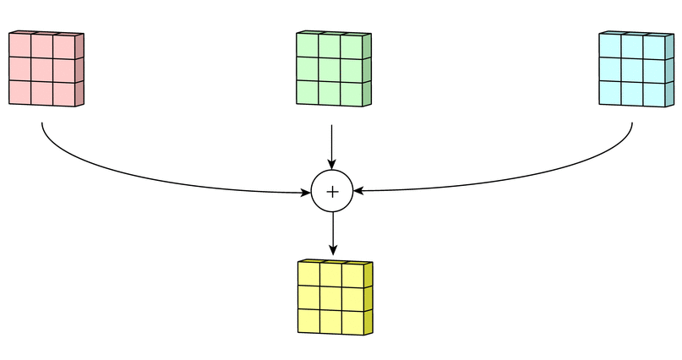
Filter v.s. kernel
1D: filter = kernel
nD: filter = verzameling van kernels Eén kernel voor elk input channel
Elk filter in een convolutional layer produceert één output channel

Slide 43
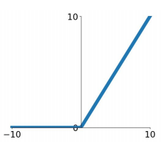
Activation Layer
ReLU (Rectified Linear Unit)
Computationeel efficiënt
Snelle convergence
Output is niet zero-centered

Slide 44
Convolutional Neural Network

Slide 45
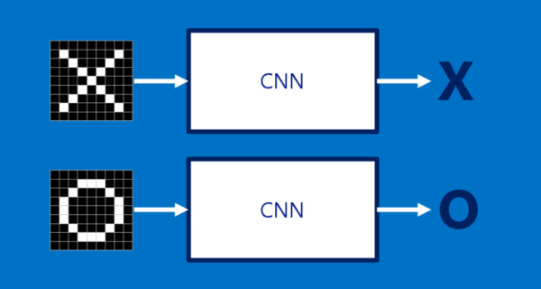
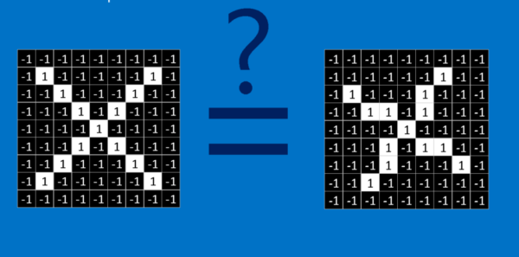
X’en en O’s
Naïeve aanpak: 1. Bewaar een afbeelding van een X en een O 2. Check welke het meest matcht met de input
Een afbeelding is een 2D array van pixels
Als de pixels niet matchen, matchen voor een computer de afbeeldingen niet
We willen ook X’en en O’s kunnen herkennen als ze zijn geshift, gekrompen, gedraaid of vervormd

Slide 46
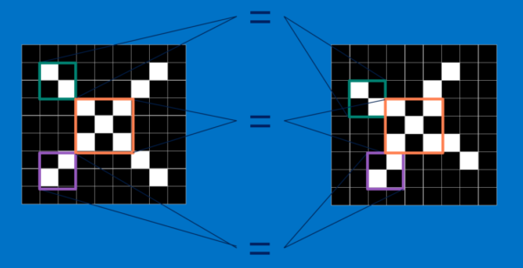
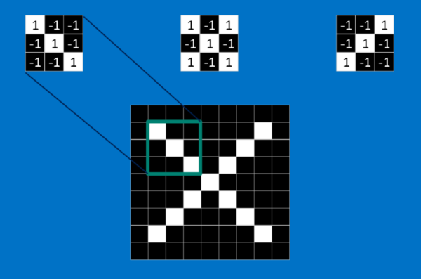
Features
CNNs vergelijken afbeelding stukje voor stukje
CNNs zoeken naar features
Elke feature is als een mini afbeelding (een kleine 2D array)
X’en: Features zijn diagonale lijnen en kruisingen

Slide 47
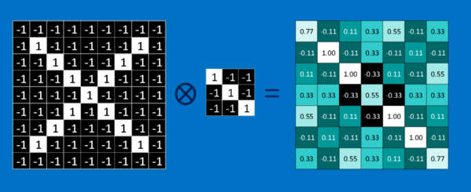
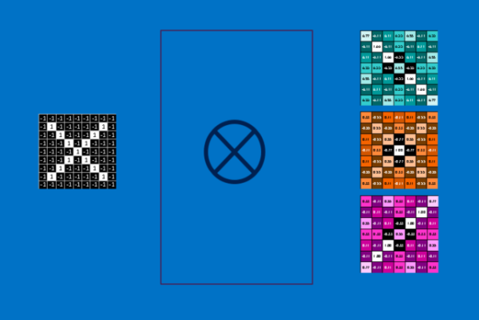
Convolutie
De gehele afbeelding wordt doorzocht voor elke feature
Geeft een set gefilterde afbeeldingen, één voor elke feature

Slide 48
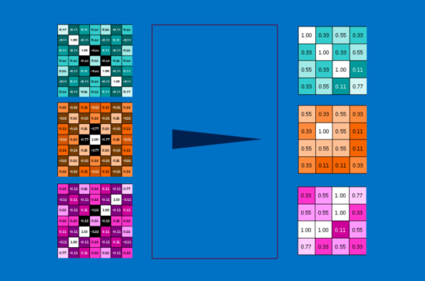
Pooling

Slide 49
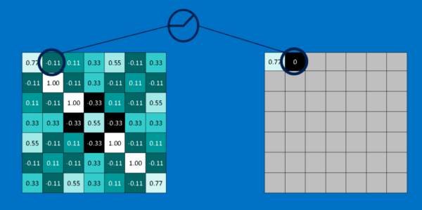
ReLU (Rectified Linear Units)

Slide 50
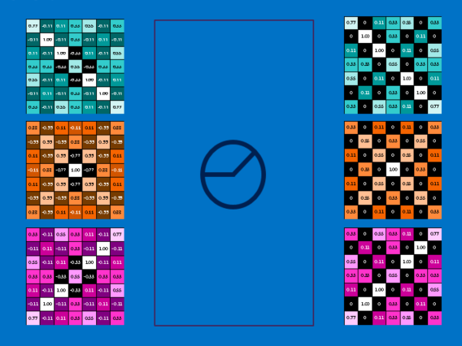
ReLU (Rectified Linear Units)

Slide 51
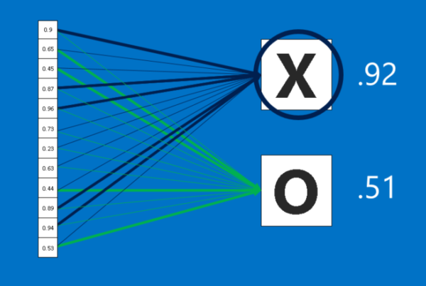
Fully Connected Layers

Slide 52
Model
Input image
Convolution
Non-linearity
Pooling
Feature maps

Slide 53
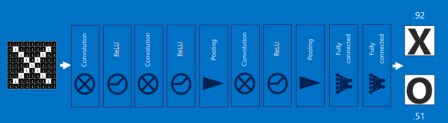
Model
Notes:
Doordat de input (2D array) steeds hetzelfde is als de output (2D array), kunnen we verschillende layers op elkaar stapelen. Afbeeldingen worden dan gefilterd, geactiveerd en gepooled om een nieuwe set kleinere, feature-filtered afbeeldingen te krijgen. Dit proces kan steeds herhaald worden. Elke keer worden de features groter en meer complex, en de images kleiner. De lagere layers in het model representeren simpele eigenschappen van de afbeeldingen, zoals edges en lichte plekken. Hogere layers kunnen steeds geavanceerdere eigenschappen van de afbeelding representeren, zoals vormen en patronen.

Slide 54
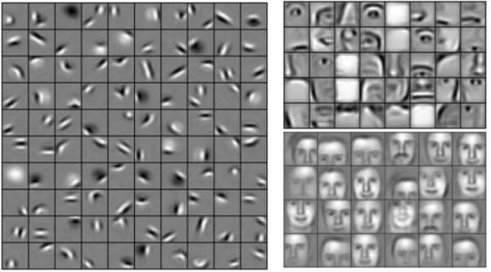
Higher v.s. lower layers

Slide 55
Backpropagation
Gelabelde training data
Initialisatie van pixels van features en weights van FC’s
Input image wordt voorspeld
Foutheid van voorspelling vertelt hoe goed de features en weights zijn
Features en weights worden aangepast om de error te verkleinen

Slide 56
Waarom werken CNNs?
Kernels combineren pixels in een kleine, lokale area om een output te vormen De output feature ziet alleen de input features van een kleine, lokale area
De kernel wordt over de gehele afbeelding gebruikt om outputs te produceren
Architectuur: hoogte x breedte kleiner, meer channels
Steeds complexere features
Notes:
Doordat backpropagation helemaal achteraan het netwerk (bij het classificatie deel) begint, moeten de kernels weights leren die features kunnen produceren van alleen een set lokale inputs. Maar doordat de kernel over de hele afbeelding wordt gebruikt, moeten de features die de kernel leert algemeen genoeg zijn om van ieder deel van de afbeelding te kunnen komen.
Dit werkt omdat pixels een bepaalde ordering hebben, pixels in de buurt hebben invloed op een pixel. Als alle pixels in de buurt rood zijn, dan is de andere pixel waarschijnlijk ook rood. Als dat niet het geval is, dan is dat een interessante anomaly (onregelmatigheid) die een feature zou kunnen zijn.

Slide 57
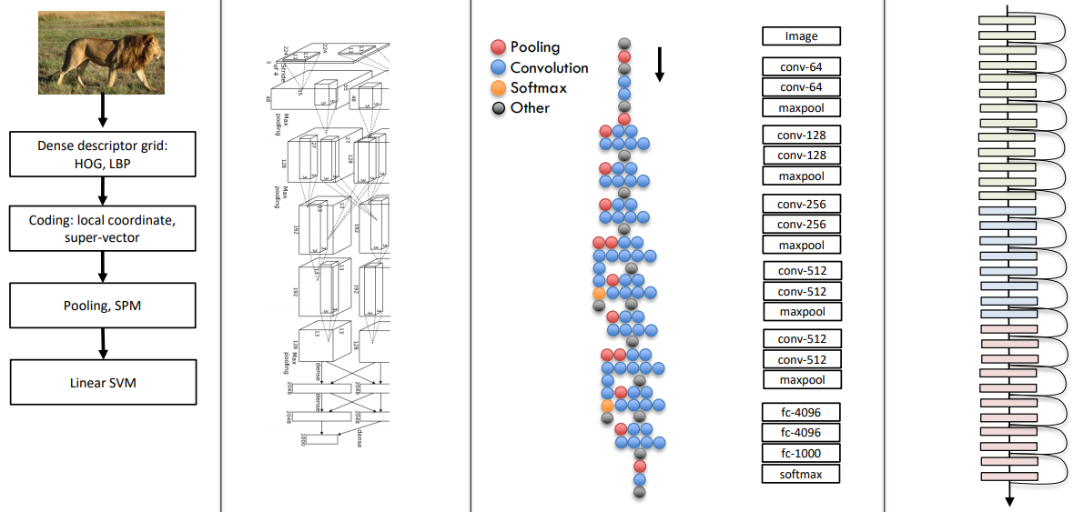
Evolutie van CNNs
2010
2012
2014
2015
NEC-UIUC
SuperVision
GoogLeNet VGG
MSRA

Slide 58
Wat als je niet genoeg training data hebt?

Slide 59

Data Augmentation
Transformaties toepassen op training afbeeldingen
Resizing
Cropping
Flipping
Rotation

Slide 60

Transfer Learning
1. Train op ImageNet 2. Kleine dataset 3. Grotere dataset

Slide 61
Transfer Learning
 | Soortgelijke dataset | Andere dataset
Weinig data | ? | ?
Redelijk veel data | ? | ?
Meer specifiek
Meer algemeen

Slide 62
Transfer Learning
 | Soortgelijke dataset | Andere dataset
Weinig data | Gebruik Linear Classifier in top layer | Probleem..
Redelijk veel data | Finetune een paar lagen | Finetune een grotere hoeveelheid lagen
Meer specifiek
Meer algemeen

Slide 63
Conclusie & Applicaties

Slide 64
Conclusie
Computer Vision wordt gebruikt om foto's en video's automatisch te begrijpen
CNNs werken goed omdat ze simpele en complexe features ontdekken
De lokale features moeten algemeen genoeg zijn om over de hele afbeelding gebruikt te kunnen worden
CNNs worden steeds dieper
Data augmentation en/of transfer learning nodig

Slide 65

Boodschappen doen

Slide 66
Boodschappen doen
Bestaat al in Seattle
Camera's op het plafond
Computer vision bepaalt of een product is gepakt (en door wie)
Mensen trainen de algoritmes bij door fouten op te sporen

Slide 67

Zelfrijdende Auto's

Slide 68
Zelfrijdende Auto's
Gebruikt computer vision om objecten te detecteren
Handsignalen van fietsers detecteren

Slide 69


Gezondheidszorg
Kanker detecteren in scans
Deep CNN
Pretrained op ImageNet (1,28 miljoen images van 1,000 objecten)
Fine-tuned op eigen dataset (129,450 images)
21 dermatologen
CNN detecteert even goed als dermatologen

Slide 70
Landbouw
Drones maken afbeeldingen van de bodem, die worden geanalyseerd om te bepalen of de grond vruchtbaar is of dat er moet worden geoogst
Stenen moeten weggehaald worden van gewassen voordat er gezaaid kan worden
Kunnen automatisch verwijderd worden met CV en robots

Slide 71
Assignment 1
https://git.io/JvB50

Slide 72
Introduction to Generative Models

Slide 73



Supervised v.s. Unsupervised Learning
Supervised Learning
Data: (x, y)
Doel: Leer een functie die x -> y mapt
Voorbeelden: classification, regression, object detection, semantic segmentation

Slide 74


Supervised v.s. Unsupervised Learning
Unsupervised Learning
Data: (x)
Doel: Leer een onderliggende, verborgen structuur van de data
Voorbeelden: clustering, dimensionality reduction

Slide 75

Generative Models
Genereer nieuwe samples van dezelfde distributie als de training data
Leer p_{model}(x), vergelijkbaar met p_{data}(x)

Slide 76
Generative Models
Genereer nieuwe samples van dezelfde distributie als de training data
Leer p_{model}(x), vergelijkbaar met p_{data}(x)
Density estimation: schatting van een onobserveerbare, onderliggende probability density function (kansdichtheid) maken op basis van geobserveerde data
Explicit density estimation: Definieer en los expliciet op voor p_{model}(x)
Implicit density estimation: Leer een model dat kan samplen van p_{model}(x) zonder deze expliciet te definiëren

Slide 77


Generative Models
Produceren realistische nieuwe samples voor:
Kunst
Gezichten
Image super-resolution: Hoge resolutie versies genereren van input afbeeldingen (medical imaging)

Slide 78

Generative Models
Generative models

Slide 79
Generative Models
Generative models

Slide 80
Variational Autoencoders

Slide 81

Neural Network Perspectief
Onderdelen:
Encoder Compresst de data in een latent space Z
Decoder Reconstrueert de data met de hidden representation
Loss function

Slide 82
Encoder
Neural Network
Input: datapunt x
Output: hidden representation z
Heeft weights and biases θ

Slide 83
Encoder
Neural Network
Input: datapunt x
Output: hidden representation z
Heeft weights and biases θ
Input x: 28x28 afbeelding van een handgeschreven getal
Encoder encodeert data (784-dimensionaal) in een hidden representation space z (kleiner dan 784D)
Encoder moet een efficiënte compressie van de data leren

Slide 84
Encoder
Neural Network
Input: datapunt x
Output: hidden representation z
Heeft weights and biases θ
Input x: 28x28 afbeelding van een handgeschreven getal
Encoder encodeert data (784-dimensionaal) in een hidden representation space z (kleiner dan 784D)
Encoder moet een efficiënte compressie van de data leren
Encoder: q_{θ}(z|x)
Hidden space z is stochastisch: encoder geeft parameters voor q_{θ}(z|x) (normaalverdeling)
Kunnen van deze distributie samplen om noisy values te krijgen van de representaties z

Slide 85
Decoder
Neural Network
Input: representatie z
Output: parameters voor de probability distribution van de data
Heeft weights en biases φ

Slide 86
Decoder
Neural Network
Input: representatie z
Output: parameters voor de probability distribution van de data
Heeft weights en biases φ
Elke pixel op de afbeelding is een 0 of 1
Bernoulli distributie
Decoder krijgt de latent representation van een getal z als input
Geeft 784 Bernoulli parameters als output, één voor elke pixel
Decoder decodeert de nummers in z naar 784 getallen tussen 0 en 1

Slide 87
Decoder
Neural Network
Input: representatie z
Output: parameters voor de probability distribution van de data
Heeft weights en biases φ
Elke pixel op de afbeelding is een 0 of 1
Bernoulli distributie
Decoder krijgt de latent representation van een getal z als input
Geeft 784 Bernoulli parameters als output, één voor elke pixel
Decoder decodeert de nummers in z naar 784 getallen tussen 0 en 1
Decoder: pφ(x|z)
Informatie van de oorspronkelijke 784D vector kan niet perfect overgebracht worden
Decoder heeft alleen toegang tot een samenvatting van de informatie (kleiner dan 784D)

Slide 88
Loss function
Encoder: q_{θ}(z|x)
Decoder: p_{φ}(x|z)
Hoeveel informatie gaat verloren?
Meet met negative log likelihood pφ(x|z)
Vertelt hoe effectief de decoder heeft geleerd een input image x te reconstrueren gegeven zijn latent representation z Er zijn geen globale representaties die worden gedeeld door alle datapunten Loss functie kan worden ontbonden in termen die alleen van één datapunt (ℓ_{i}) afhangen Som over alle datapunten
ℓ_{i}(θ, φ) = -𝔼_{z~qθ(z|xi)}[log p_{φ}(x_{i}|z)] + KL(q_{θ}(z|x_{i}) || p(z))

Slide 89
Loss function
Encoder: q_{θ}(z|x)
Decoder: p_{φ}(x|z)
Hoeveel informatie gaat verloren?
Meet met negative log likelihood pφ(x|z)
Vertelt hoe effectief de decoder heeft geleerd een input image x te reconstrueren gegeven zijn latent representation z
Er zijn geen globale representaties die worden gedeeld door alle datapunten Loss functie kan worden ontbonden in termen die alleen van één datapunt (ℓ_{i}) afhangen Som over alle datapunten
ℓ_{i}(θ, φ) = -𝔼_{z~qθ(z|xi)}[log p_{φ}(x_{i}|z)] + KL(q_{θ}(z|x_{i}) || p(z))
ℒ(θ, φ) = ∑^{N}_{i=1} ℓ_{i}

Slide 90
Loss function
Encoder: q_{θ}(z|x)
Decoder: p_{φ}(x|z)
Reconstruction loss
Expectation over encoder's distributie over de representaties
Leert de decoder de data te reconstrueren
Regularizer
Kullback-Leibler divergence tussen encoder's distribution qθ(z|x) en prior p(z)
Meet hoeveel informatie verloren gaat wanneer we q gebruiken om p te representeren
ℓ_{i}(θ, φ) = -𝔼_{z~qθ(z|xi)}[log p_{φ}(x_{i}|z)] + KL(q_{θ}(z|x_{i}) || p(z))
ℒ(θ, φ) = ∑^{N}_{i=1} ℓ_{i}
Notes:
Als de decoder output de data niet goed reconstrueert, dan parameteriseert de decoder een likelihood distributie die niet veel probability mass op de echte data plaatst. Als ons doel is om zwart-wit afbeeldingen te modelleren en ons model schat de kans hoog in dat er zwarte punten zitten op plekken waar witte punten zitten, dan zal dat zorgen voor een hele slechte reconstructie. Een slechte reconstructie zal een hele hoge cost geven in deze loss function.

Slide 91
Loss function
Encoder: q_{θ}(z|x)
Decoder: p_{φ}(x|z)
Reconstruction loss
Expectation over encoder's distributie over de representaties
Leert de decoder de data te reconstrueren
Regularizer
Kullback-Leibler divergence tussen encoder's distribution qθ(z|x) en prior p(z)
Meet hoeveel informatie verloren gaat wanneer we q gebruiken om p te representeren
Als de encoder representaties geeft die anders zijn dan de standaardnormale verdeling, krijgt hij een penalty
Zorgt dat representaties van z van elk getal divers zijn
ℓ_{i}(θ, φ) = -𝔼_{z~qθ(z|xi)}[log p_{φ}(x_{i}|z)] + KL(q_{θ}(z|x_{i}) || p(z))
ℒ(θ, φ) = ∑^{N}_{i=1} ℓ_{i}
p(z): standaardnormale verdeling
p(z) = 𝓝(0, 1)
Notes:
Als de regularizer er niet was, zou de encoder kunnen leren vals te spelen en elk datapunt een representatie kunnen geven in een ander gedeelte van de latent space. We willen dat twee afbeeldingen van hetzelfde getal gelijke representaties hebben in de latent space, zodat latent space meaningful is.

Slide 92


Reparameterization Trick
Decoder input: sampled representation z
Samples hebben geen gradients
Backpropagation

Slide 93
Reparameterization Trick
Decoder input: sampled representation z
Samples hebben geen gradients
Backpropagation
Verplaats sampling step
Normaalverdeelde variabel met gemiddelde μ, standaarddeviatie σ
z = μ + σ ∙ε
waar ε ~ 𝓝(0, 1)

Slide 94
Probability Model Perspectief
Onderdelen:
Probability model van data x
Latent variables z
Joint probability van het model:
p(x, z) = p(x|z) p(z)

Slide 95

Probability Model Perspectief
Onderdelen:
Probability model van data x
Latent variables z
Joint probability van het model:
p(x, z) = p(x|z) p(z)
Voor elk datapunt i:
Trek latent variables z uit prior p(z): z_{i} ~ p(z)
Trek datapunt x_{i} ~ p(x|z)

Slide 96
Probability Model Perspectief
𝓝(0, 1)
Onderdelen:
Probability model van data x
Latent variables z
Joint probability van het model:
p(x, z) = p(x|z) p(z)
Voor elk datapunt i:
Trek latent variables z uit prior p(z): z_{i} ~ p(z)
Trek datapunt x_{i} ~ p(x|z)
Likelihood p(x|z) hangt af van de latent variables z

Slide 97
Probability Model Perspectief
𝓝(0, 1)
Onderdelen:
Probability model van data x
Latent variables z
Joint probability van het model:
p(x, z) = p(x|z) p(z)
Voor elk datapunt i:
Trek latent variables z uit prior p(z): z_{i} ~ p(z)
Trek datapunt x_{i} ~ p(x|z)
Likelihood p(x|z) hangt af van de latent variables z
Bernoulli verdeling

Slide 98
Nieuwe voorspellingen maken
Doel:
Goede waardes afleiden van de latent variables gegeven de geobserveerde data
Posterior distribution p(z|x) berekenen
Bayes Theorem:
p(z|x) = p(x|z)p(z) = p(x|z)p(z) . p(x) ∫p(x|z)p(z)dz
Likelihood
Prior
Integraal kost exponentiële hoeveelheid tijd om te berekenen
Posterior
Evidence
Notes:
Integraal moet berekend worden over alle mogelijke configuraties van de latent variables.

Slide 99
Nieuwe voorspellingen maken
Doel:
Goede waardes afleiden van de latent variables gegeven de geobserveerde data
Posterior distribution p(z|x) berekenen
Bayes Theorem:
p(z|x) = p(x|z)p(z) = p(x|z)p(z) . p(x) ∫p(x|z)p(z)dz
Benadering!
Likelihood
Prior
Integraal kost exponentiële hoeveelheid tijd om te berekenen
Posterior
Evidence
Notes:
Integraal moet berekend worden over alle mogelijke configuraties van de latent variables.

Slide 100
Variational Inference
Benader de true posterior p(z|x) met een variational posterior q_{λ}(z|x)
λ indiceert de gekozen distributie
Bijvoorbeeld: Normaalverdeling
λ_{xi} = (μ_{xi}, σ²_{xi})
Meet hoe goed de variational posterior de true posterior benadert
Kullback-Leibler divergence
Meet hoeveel informatie verloren gaat wanneer we q gebruiken om p te benaderen
KL(q_{λ}(z|x) || p(z|x)) = 𝔼_{q}[log q_{λ}(z|x)] - 𝔼_{q}[log p(x, z)] + log p(x)

Slide 101
Variational Inference
Benader de true posterior p(z|x) met een variational posterior q_{λ}(z|x)
λ indiceert de gekozen distributie
Bijvoorbeeld: Normaalverdeling
λ_{xi} = (μ_{xi}, σ²_{xi})
Meet hoe goed de variational posterior de true posterior benadert
Kullback-Leibler divergence
Meet hoeveel informatie verloren gaat wanneer we q gebruiken om p te benaderen
KL(q_{λ}(z|x) || p(z|x)) = 𝔼_{q}[log q_{λ}(z|x)] - 𝔼_{q}[log p(x, z)] + log p(x)
Doel: vind de variational parameters λ die de KL-divergence minimaliseren
q*_{λ} = arg min_{λ} KL(q_{λ}(z|x) || p(z|x))

Slide 102
Variational Inference
q*_{λ} = arg min_{λ} KL(q_{λ}(z|x) || p(z|x))
KL(q_{λ}(z|x) || p(z|x)) = 𝔼_{q}[log q_{λ}(z|x)] - 𝔼_{q}[log p(x, z)] + log p(x)
Intractable door p(x)
Nieuwe functie:
ELBO(λ) = 𝔼_{q}[log p(x, z)] - 𝔼_{q}[log q_{λ}(z|x)]

Slide 103
Evidence Lower BOund
ELBO(λ) = 𝔼_{q}[log p(x, z)] - 𝔼_{q}[log q_{λ}(z|x)] KL(q_{λ}(z|x) || p(z|x)) = - 𝔼_{q}[log p(x, z)] + 𝔼_{q}[log q_{λ}(z|x)] + log p(x)
log p(x) = KL(q_{λ}(z|x) || p(z|x)) + 𝔼_{q}[log p(x, z)] - 𝔼_{q}[log q_{λ}(z|x)] log p(x) = KL(q_{λ}(z|x) || p(z|x)) + ELBO(λ)

Slide 104
Evidence Lower BOund
ELBO(λ) = 𝔼_{q}[log p(x, z)] - 𝔼_{q}[log q_{λ}(z|x)] KL(q_{λ}(z|x) || p(z|x)) = - 𝔼_{q}[log p(x, z)] + 𝔼_{q}[log q_{λ}(z|x)] + log p(x)
log p(x) = KL(q_{λ}(z|x) || p(z|x)) + 𝔼_{q}[log p(x, z)] - 𝔼_{q}[log q_{λ}(z|x)] log p(x) = KL(q_{λ}(z|x) || p(z|x)) + ELBO(λ)
KL eigenschap: KL ≥ 0
KL minimaliseren == ELBO maximaliseren tot constante: log p(x)

Slide 105
Evidence Lower BOund
ELBO_{i}(λ) = 𝔼_{q}[log p(x_{i}, z)] - 𝔼_{q}[log q_{λ}(z|x_{i})] ELBO_{i}(λ) = 𝔼_{q}[log(p(x_{i}|z) p(z))] - 𝔼_{q}[log q_{λ}(z|x_{i})] ELBO_{i}(λ) = 𝔼_{q}[log p(x_{i}|z)] + 𝔼_{q}[log p(z)] - 𝔼_{q}[log q_{λ}(z|x_{i})]
-ELBO_{i}(λ) = -𝔼_{q}[log p(x_{i}|z)] - 𝔼_{q}[log p(z)] + 𝔼_{q}[log q_{λ}(z|x_{i})] -ELBO_{i}(λ) = -𝔼_{q}[log p(x_{i}|z)] + 𝔼_{q}[log q_{λ}(z|x_{i})] - 𝔼_{q}[log p(z)] -ELBO_{i}(λ) = -𝔼_{q}[log p(x_{i}|z)] + 𝔼_{q}[log q_{λ}(z|x_{i})] p(z) -ELBO_{i}(λ) = -𝔼_{q}[log p(x_{i}|z)] + KL(q_{λ}(z|x_{i}) || p(z)) ELBO_{i}(λ) = 𝔼_{q}[log p(x_{i}|z)] - KL(q_{λ}(z|x_{i}) || p(z))
KL(q_{λ}(z|x_{i}) || p(z)) = 𝔼_{q}[log q_{λ}(z|x_{i})] p(z)

Slide 106
Evidence Lower BOund
ELBO_{i}(λ) = 𝔼_{q}[log p(x_{i}, z)] - 𝔼_{q}[log q_{λ}(z|x_{i})] ELBO_{i}(λ) = 𝔼_{q}[log(p(x_{i}|z) p(z))] - 𝔼_{q}[log q_{λ}(z|x_{i})] ELBO_{i}(λ) = 𝔼_{q}[log p(x_{i}|z)] + 𝔼_{q}[log p(z)] - 𝔼_{q}[log q_{λ}(z|x_{i})]
-ELBO_{i}(λ) = -𝔼_{q}[log p(x_{i}|z)] - 𝔼_{q}[log p(z)] + 𝔼_{q}[log q_{λ}(z|x_{i})] -ELBO_{i}(λ) = -𝔼_{q}[log p(x_{i}|z)] + 𝔼_{q}[log q_{λ}(z|x_{i})] - 𝔼_{q}[log p(z)] -ELBO_{i}(λ) = -𝔼_{q}[log p(x_{i}|z)] + 𝔼_{q}[log q_{λ}(z|x_{i})] p(z) -ELBO_{i}(λ) = -𝔼_{q}[log p(x_{i}|z)] + KL(q_{λ}(z|x_{i}) || p(z)) ELBO_{i}(λ) = 𝔼_{q}[log p(x_{i}|z)] - KL(q_{λ}(z|x_{i}) || p(z))
KL(q_{λ}(z|x_{i}) || p(z)) = 𝔼_{q}[log q_{λ}(z|x_{i})] p(z)

Slide 107
Evidence Lower BOund
ELBO_{i}(λ) = 𝔼_{q}[log p(x_{i}, z)] - 𝔼_{q}[log q_{λ}(z|x_{i})] ELBO_{i}(λ) = 𝔼_{q}[log(p(x_{i}|z) p(z))] - 𝔼_{q}[log q_{λ}(z|x_{i})] ELBO_{i}(λ) = 𝔼_{q}[log p(x_{i}|z)] + 𝔼_{q}[log p(z)] - 𝔼_{q}[log q_{λ}(z|x_{i})]
-ELBO_{i}(λ) = -𝔼_{q}[log p(x_{i}|z)] - 𝔼_{q}[log p(z)] + 𝔼_{q}[log q_{λ}(z|x_{i})] -ELBO_{i}(λ) = -𝔼_{q}[log p(x_{i}|z)] + 𝔼_{q}[log q_{λ}(z|x_{i})] - 𝔼_{q}[log p(z)] -ELBO_{i}(λ) = -𝔼_{q}[log p(x_{i}|z)] + 𝔼_{q}[log q_{λ}(z|x_{i})] p(z) -ELBO_{i}(λ) = -𝔼_{q}[log p(x_{i}|z)] + KL(q_{λ}(z|x_{i}) || p(z)) ELBO_{i}(λ) = 𝔼_{q}[log p(x_{i}|z)] - KL(q_{λ}(z|x_{i}) || p(z))
KL(q_{λ}(z|x_{i}) || p(z)) = 𝔼_{q}[log q_{λ}(z|x_{i})] p(z)

Slide 108
Evidence Lower BOund
ELBO_{i}(λ) = 𝔼_{q}[log p(x_{i}, z)] - 𝔼_{q}[log q_{λ}(z|x_{i})] ELBO_{i}(λ) = 𝔼_{q}[log(p(x_{i}|z) p(z))] - 𝔼_{q}[log q_{λ}(z|x_{i})] ELBO_{i}(λ) = 𝔼_{q}[log p(x_{i}|z)] + 𝔼_{q}[log p(z)] - 𝔼_{q}[log q_{λ}(z|x_{i})]
-ELBO_{i}(λ) = -𝔼_{q}[log p(x_{i}|z)] - 𝔼_{q}[log p(z)] + 𝔼_{q}[log q_{λ}(z|x_{i})] -ELBO_{i}(λ) = -𝔼_{q}[log p(x_{i}|z)] + 𝔼_{q}[log q_{λ}(z|x_{i})] - 𝔼_{q}[log p(z)] -ELBO_{i}(λ) = -𝔼_{q}[log p(x_{i}|z)] + 𝔼_{q}[log q_{λ}(z|x_{i})] p(z) -ELBO_{i}(λ) = -𝔼_{q}[log p(x_{i}|z)] + KL(q_{λ}(z|x_{i}) || p(z)) ELBO_{i}(λ) = 𝔼_{q}[log p(x_{i}|z)] - KL(q_{λ}(z|x_{i}) || p(z)) ELBO(λ) = ∑^{N}_{i=1} 𝔼_{q}[log p(x_{i}|z)] - KL(q_{λ}(z|x_{i}) || p(z))
KL(q_{λ}(z|x_{i}) || p(z)) = 𝔼_{q}[log q_{λ}(z|x_{i})] p(z)
Geen enkel datapunt deelt zijn latent z met de latent variable van een ander datapunt

Slide 109
Perspectieven verbinden
Approximate posterior q_{θ}(z|x, λ) wordt geparameteriseerd met een inference network (encoder)
Input: data x
Output: parameters λ
Likelihood p(x|z) wordt geparameteriseerd met een generative network (decoder)
Input: latent variables
Output: parameters voor datadistributie p_{φ}(x|z)
Parameters θ en φ zijn weights en biases van de neural networks
Optimialiseer weights + biases om de ELBO te maximaliseren

Slide 110
Perspectieven verbinden
Approximate posterior q_{θ}(z|x, λ) wordt geparameteriseerd met een inference network (encoder)
Input: data x
Output: parameters λ
Likelihood p(x|z) wordt geparameteriseerd met een generative network (decoder)
Input: latent variables
Output: parameters voor datadistributie p_{φ}(x|z)
Parameters θ en φ zijn weights en biases van de neural networks
Optimialiseer weights + biases om de ELBO te maximaliseren
ELBO(θ, φ) = ∑^{N}_{i=1} 𝔼_{q}[log p(x_{i}|z)] - KL(q_{λ}(z|x_{i}) || p(z)) ELBO(θ, φ) = -ℒ(θ, φ)

Slide 111

Model

Slide 112

Reconstructies

Slide 113
Generative Adversarial Networks

Slide 114
Generative Adversarial Network
Leert de distributie van een dataset door twee neural networks tegen elkaar te laten strijden
Generator: Genereert afbeeldingen die lijken op de dataset
Discriminator: Probeert te ontdekken of de gegenereerde afbeeldingen echt of nep zijn
Ze blijven elkaar proberen te verslaan
Beide netwerken worden steeds beter
Na een tijd maakt de generator afbeeldingen die niet te onderscheiden zijn van de echte dataset

Slide 115

Model

Slide 116
Objectives
Discriminator D(x): Voorspelt de kans dat de input x van de echte dataset is gekomen
Generator G(z): Verandert noise z naar een afbeelding

Slide 117
Objectives
Discriminator D(x): Voorspelt de kans dat de input x van de echte dataset is gekomen
Maximaliseert de kans dat het juiste label wordt voorspeld voor zowel training examples als afbeeldingen die door de generator zijn gegenereerd
Generator G(z): Verandert noise z naar een afbeelding
Minimaliseert de kans dat de discriminator kan voorspellen dat wat hij genereert nep is

Slide 118
Objectives
Discriminator D(x): Voorspelt de kans dat de input x van de echte dataset is gekomen
Maximaliseert de kans dat het juiste label wordt voorspeld voor zowel training examples als afbeeldingen die door de generator zijn gegenereerd
Generator G(z): Verandert noise z naar een afbeelding
Minimaliseert de kans dat de discriminator kan voorspellen dat wat hij genereert nep is
min_{G} max_{D} V(D, G) = 𝔼_{x~p data(x)}[log D(x)] + 𝔼_{z~p z(z)}[log(1 - D(G(z)))]

Slide 119
Objectives
Discriminator D(x): Voorspelt de kans dat de input x van de echte dataset is gekomen
Maximaliseert de kans dat het juiste label wordt voorspeld voor zowel training examples als afbeeldingen die door de generator zijn gegenereerd
Generator G(z): Verandert noise z naar een afbeelding
Minimaliseert de kans dat de discriminator kan voorspellen dat wat hij genereert nep is
min_{G} max_{D} V(D, G) = 𝔼_{x~p data(x)}[log D(x)] + 𝔼_{z~p z(z)}[log(1 - D(G(z)))]
Voorspellingen van de discriminator op de echte dataset moeten zo dicht mogelijk bij 1 zitten
Voorspellingen van de discriminator op de generator data moeten zo dicht mogelijk bij 0 zitten
Notes:
Log loss: Hoe dichterbij een verkeerde waarde, hoe hoger de penalty.

Slide 120


Outputs

Slide 121
Conclusie & Applicaties

Slide 122
Conclusie
Generative models worden gebruikt om nieuwe samples te maken die van dezelfde distributie als de training data komen
Image super resolution
Kunst
VAEs gebruiken een encoder-decoder structuur om samples te genereren
Encoder:
NN perspectief: Neural network dat representatie z van data x geeft
PM perspectief: Inference network dat de parameters van de variational posterior van latent variables z geeft -> q(z|x)
Decoder:
NN perspectief: Neural network dat de data x leert te reconstrueren gegeven een representatie z
PM perspectief: Generative network dat de parameters van de likelihood distribution geeft -> p(x|z)
Samples hebben vaak een lage kwaliteit
GANs
Twee netwerken leren elkaar te verslaan totdat er samples van hoge kwaliteit gegenereerd kunnen worden

Slide 123


Applicaties
Voorbeelden voor image datasets genereren (slaapkamers)
Image-to-image translation

Slide 124

Deepfakes
Bestaande afbeeldingen en video's worden gecombineerd
Fake news
Deep fake detection

Slide 125
Assignment 2
https://git.io/JvB5u

